Slide 1
工件分类
房江祎 U201917293
韦思成 U201914749

Slide 2
一、任务分析

Slide 3
1.1 任务概述
目的概述
1、实现不同形状工件的检测识别
2、实现工件的自动分类、计数，面积测量
任务、传感器分析
1、实现不同形状工件的检测识别
2、实现工件的自动分类、计数，面积测量
预期目标/指标
1、不粘连工件高精度识别，粘连工件一定的识别能力
2、较为优秀的实时性和交互界面

Slide 4
1.2 国内外研究现状
传统图像匹配方面：
1、SUSAN算子：
SUSAN ( Small univalue segment assimilating nucleus) 算子是一种基于灰度的特征点获取方法, 适用于图像中边缘和角点的检测, 可以去除图像中的噪声, 它具有简单、有效、抗噪声能力强、计算速度快的特点
2、HARRIS算子：
该算子是C．Harris和M．J．Stephens在1988年提出的一种点特征提取算子。这种算子受信号处理中自相关函数的启发，可以给出图像中某一像素点的自相关矩阵肘，其特征值是自相关函数的一阶曲率，如果算，Y两个方向上的曲率值都高，那么就认为该点是角点。
3、SIFT算子：
SIFT，即尺度不变特征变换（Scale-invariant feature transform，SIFT），是用于图像处理领域的一种描述。这种描述具有尺度不变性，可在图像中检测出关键点，是一种局部特征描述子。
3、SURF算子：
Surf（Speeded Up Robust Features）改进了特征的提取和描述方式，用一种更为高效的方式完成特征的提取和描述。

Slide 5
结合深度学习的图像匹配应用：
1、FAST-ER算法：
把特征点检测器定义为一种检测高重复点的三元决策树，并采用模拟退火算法对决策树进行优化，从而提高检测重复率。由于在每次迭代过程中，都需要对重新应用的新决策树进行检测，且其性能受到初始关键点检测器的限制，降低了该算法的鲁棒性。
2、Quadnetworks：
采用无监督学习方式进行特征点检测。Savinov 等人 提出，该方法将关键点检测问题转化为图像变换上的关键点一致性排序问题，优化后的排序在不同的变换下具有重复性，其中关键点来自响应函数的顶/底部分位数。
3、DeepDesc：
Simo-Serra 等人提出，该方法采用 Siamese 网络侧重训练难以区分 类别的样本，输入图像块对，将 CNN 输出的非线性映射作为描述符，采用欧氏距离计算相似性并最小化其铰链损失。该方法适用于不同的数据集和应用，包括宽基线图像匹配、非刚性变形和极端光照变化的情况，但该方法需要大量的训练数据来保证其鲁棒性。
常用的标准网络模型：Lenet、Alxnet、Vgg系列、Resnet系列、Inception系列、Densenet系列、Googlenet、Nasnet、Xception、Senet(state of art)

Slide 6
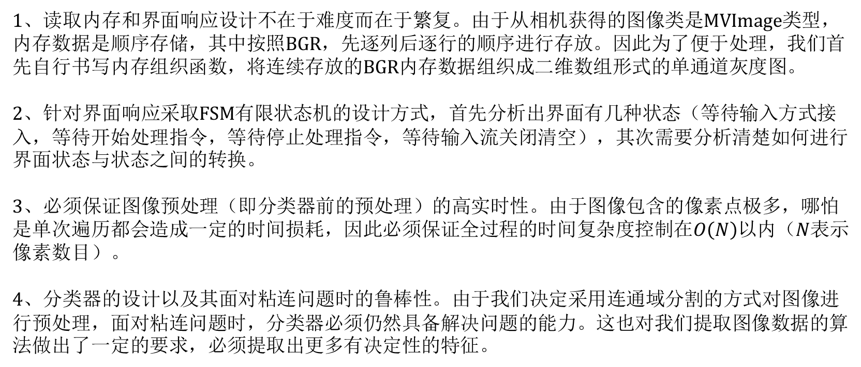
1.3 任务特点和难点分析
1、读取内存和界面响应设计不在于难度而在于繁复。由于从相机获得的图像类是MVImage类型，内存数据是顺序存储，其中按照BGR，先逐列后逐行的顺序进行存放。因此为了便于处理，我们首先自行书写内存组织函数，将连续存放的BGR内存数据组织成二维数组形式的单通道灰度图。
2、针对界面响应采取FSM有限状态机的设计方式，首先分析出界面有几种状态（等待输入方式接入，等待开始处理指令，等待停止处理指令，等待输入流关闭清空），其次需要分析清楚如何进行界面状态与状态之间的转换。
3、必须保证图像预处理（即分类器前的预处理）的高实时性。由于图像包含的像素点极多，哪怕是单次遍历都会造成一定的时间损耗，因此必须保证全过程的时间复杂度控制在$O\left(N\right)$以内（$N$表示像素数目）。
4、分类器的设计以及其面对粘连问题时的鲁棒性。由于我们决定采用连通域分割的方式对图像进行预处理，面对粘连问题时，分类器必须仍然具备解决问题的能力。这也对我们提取图像数据的算法做出了一定的要求，必须提取出更多有决定性的特征。

Slide 7
二、方案设计

Slide 8
2.1 总体方案（流程图）
调节焦距和光圈
摄像头读取视频流
640*480灰度图
图像规范化
（最小-最大规范化）
帧图像质量检测
分类器
（暂定不变矩）
N
对比度
二值化
N
Y
背景色
连通域分割
Y
图像质量达标
边缘&面积记录
MFC界面交互
图像预处理部分

Slide 9
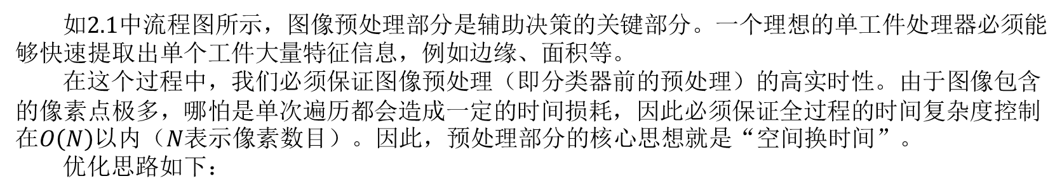
2.2 关键技术1 高实时性的图像预处理
如2.1中流程图所示，图像预处理部分是辅助决策的关键部分。一个理想的单工件处理器必须能够快速提取出单个工件大量特征信息，例如边缘、面积等。
在这个过程中，我们必须保证图像预处理（即分类器前的预处理）的高实时性。由于图像包含的像素点极多，哪怕是单次遍历都会造成一定的时间损耗，因此必须保证全过程的时间复杂度控制在$O\left(N\right)$以内（$N$表示像素数目）。因此，预处理部分的核心思想就是“空间换时间”。
优化思路如下：
1、尽可能减少动态数组的生成
static int regA[BD_SIZE][2]; // 边缘寄存器A
static int regB[BD_SIZE][2]; // 边缘寄存器B
static bool edge[8];
static int area[SUP][2]; // 区域寄存器
static int pt;
static CPoint border[BD_SIZE];// 边界寄存器
左图所示，为了避免在搜索连通域过程中间断地动态分配数组空间造成的时间损耗，我们直接在头文件中声明了大量较长的静态寄存器数组，方便进行遍历边缘、区域、工件边界的存储，较为明显地提升了速度。

Slide 10
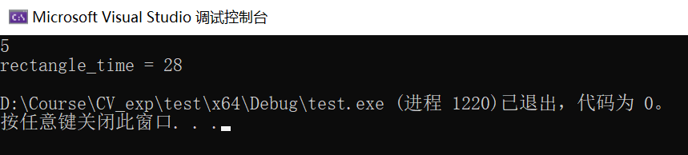
2、广度优先搜索的循环化表示
void fillConnected(uchar** img, int py, int px, int* stats) {
int index = 0, cnt = 0;
int ey, ex;
int(*border)[2] = regA, (*regter)[2] = regB;
areaClear(area);
borderClear(border), borderClear(regter);
border[0][0] = py, border[0][1] = px;
while (border[0][0] > -1) {
while (border[index][0] > -1) {
ey = border[index][0], ex = border[index][1];
isIn = false, atEdge(ey, ex);
if (--ex > -INFTY && edge[0] && isBorder(img[ey][ex], ey, ex) && img[ey][ex] > CHG_SIGN) regter[cnt][0] = ey, regter[cnt++][1] = ex, updStats(img, ey, ex, stats);
if (++ey > -INFTY && edge[1] && isBorder(img[ey][ex], ey, ex) && img[ey][ex] > CHG_SIGN) regter[cnt][0] = ey, regter[cnt++][1] = ex, updStats(img, ey, ex, stats);
if (++ex > -INFTY && edge[2] && isBorder(img[ey][ex], ey, ex) && img[ey][ex] > CHG_SIGN) regter[cnt][0] = ey, regter[cnt++][1] = ex, updStats(img, ey, ex, stats);
if (++ex > -INFTY && edge[3] && isBorder(img[ey][ex], ey, ex) && img[ey][ex] > CHG_SIGN) regter[cnt][0] = ey, regter[cnt++][1] = ex, updStats(img, ey, ex, stats);
if (--ey > -INFTY && edge[4] && isBorder(img[ey][ex], ey, ex) && img[ey][ex] > CHG_SIGN) regter[cnt][0] = ey, regter[cnt++][1] = ex, updStats(img, ey, ex, stats);
if (--ey > -INFTY && edge[5] && isBorder(img[ey][ex], ey, ex) && img[ey][ex] > CHG_SIGN) regter[cnt][0] = ey, regter[cnt++][1] = ex, updStats(img, ey, ex, stats);
if (--ex > -INFTY && edge[6] && isBorder(img[ey][ex], ey, ex) && img[ey][ex] > CHG_SIGN) regter[cnt][0] = ey, regter[cnt++][1] = ex, updStats(img, ey, ex, stats);
if (--ex > -INFTY && edge[7] && isBorder(img[ey][ex], ey, ex) && img[ey][ex] > CHG_SIGN) regter[cnt][0] = ey, regter[cnt++][1] = ex, updStats(img, ey, ex, stats);
index++;
}
borderClear(border);
border = (border == regA) ? regB : regA;
regter = (regter == regA) ? regB : regA;
index = 0, cnt = 0;
}
}
广度优先搜索较为简洁的写法依然是递归，但是由于递归在深度较大的情况下极容易导致堆栈过大内存溢出，同时其运行速度也会因为堆栈的不断保存收到影响，因此必须使用循环的方式实现广度优先搜索。这里我们对二值图像利用了条件判断的性质并引入了一个中间变量CHG_SIGN以加快循环速度。
初步实时性展示
目前，我们算法的效率在面对640*480的图像时已经可以在30ms内完成。同时由于我们对灰度图进行了标准化和规范化处理，其鲁棒性也得到了保证。

Slide 11
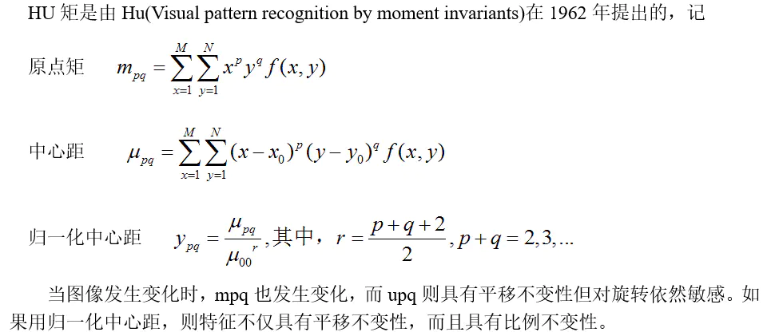
2.3 关键技术2 不变矩综合分类器
1、为了能够正确的对图像进行分类，我们需要找到工件图像的“本质”特征。如果我们将灰度图像中的灰度分布联想平面物体质量面密度分布，那么图像的0阶矩为图像的“总质量”，1阶矩为图像的“质心”，2阶中心矩则是图像绕质心轴的“转动惯量”。由于转动惯量是物体本身的固有性质，因此自然拥有旋转，平移等的不变性。至于缩放，由于我们所采用的不变矩在“转动惯量”的基础上又按照“总质量”做了一个标准化，因此拥有缩放比例的不变性也是一件显然的事情。而利用这样一个，每个工件的具有平移旋转缩放不变性的“固有属性”，自然可以将各个工件区分开来。
2、不变矩分类器的效果相当不错，但是面对工件粘连的复杂情况时会彻底失效。因此，在不变矩分类器无法有效分类工件时，我们引入了例如工件面积、工件边缘情况等多方因素进行考虑。
struct Rectangle {
int xmin, xmax, ymin, ymax;// 矩形范围
intS; // 工件面积
uchar** segment; // 区域分割
CPoint* border; // 工件边缘
}typedef tarRect;
单工件所在矩形范围的结构体数组

Slide 12
2.4 关键技术3 MFC交互——分层处理
图片数据库层为内存数据与设备间提供可靠的数据传输与维护。
图片数据库层为抽象算法层提供内存数据组织化服务。
抽象算法调用图片数据库层提供的服务完成数据组织化，同时抽象算法层提供算法服务将从数据中提取抽象信息并转化为底层内存数据。
图片数据库层调用抽象算法层算法服务，同时完成内存数据在屏幕上的显示。
内存数据
抽象数据库
ImgDB
使图像成为内存中有组织化的二维数组
将内存数据正确的显示到设备上
ImgAlgo
设备

Slide 13
三、试验计划

Slide 14
3.1进度安排和人员分工（表格）
时段 | 主要任务
2-3周 | 进行MVImage头文件的解读与MVGIGE解读
4-5周 | 界面响应与工件分类设计
6-7周 | 联合调试，优化流程和代码
进度安排：
人员 | 主要任务
房江祎 | 界面相应设计 & SDK接口设计
 | 不变矩分类器设计
韦思成 | 图像预处理部分代码设计与优化
 | 联合调试，综合分类器优化
人员分工：

Slide 15
3.2 前期进展
确定了分层关系，确定采取面向对象程序设计思想，采取MVC结构设计框架，将数学模型model，与界面UI(view)，分别封装在两个类(ImgAlgo/ImgDB)中，并在更高层次上以(ImgSys类)作为控制器(control)来确定两者相互的服务提供顺序。
确定了图像分割方法，并基本实现了实时性优化。
确定了工件分类方法，正在测试其效果。
确定了UI的大体框架。

Slide 16
3.3 可能遇到的问题和对策
问题：关于界面响应最有可能出现的问题是，控件阻塞UI，即显示信息可能会阻塞其他功能的选择。同时如何针对输入图像流，仍然采取正常的非阻塞式UI。
对策：维护计时器队列，其中，对于每一次响应，新建计时器并加入计时器队列中。当某定时器到来后，自动调用定时器的回调函数，并弹出定时器队列中的首部定时器。
问题：图像预处理部分继续优化的可能性。分类器如何利用现有数据进行粘连工件的分类。
对策：图像预处理部分需要花费更多时间进行联合调试，可能能够通过牺牲精度、优化各项参数等方式加快运算速度（我们也正在考虑加神经网络层在预处理部分以节省搜索连通域的时间）。至于粘连工件，我们可以结合决策树进行更加高效的分类，这一点需要更多的调试。

